Slide 1
Semaine de la culture
Exposition de livres
du mardi 23 au jeudi 25 avril
en salle des ouvrages du CRDN
Thématique du mois :
Le livre et la lecture
N’hésitez pas à venir
emprunter des ouvrages !

Slide 2
Littérature au CRDN (SHS 12.44)

Slide 3
Littérature au CRDN (SHS 12.44)

Slide 4
Littérature au CRDN (SHS 12.44)

Slide 5
Littérature au CRDN (SHS 12.44)

Slide 6
Littérature au CRDN (SHS 12.44)

Slide 7
Littérature au CRDN (SHS 12.44)

Slide 8
Autour du livre et de la lecture CRDN (SHS 12.441)

Slide 9
Autour du livre et de la lecture CRDN (SHS 12.441)

Slide 10
Romans au CRDN (L 12.415)

Slide 11
Romans graphiques au CRDN (L 12.425)

Slide 12
Pour aller plus loin : catalogues de la bibliothèque

Slide 13
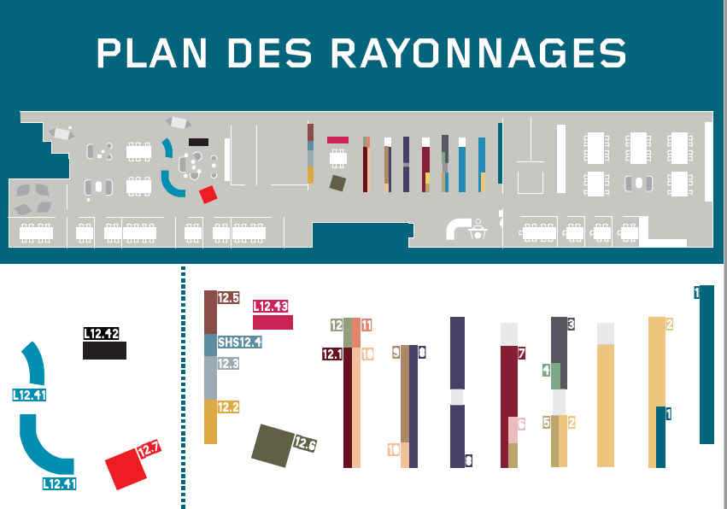
Pour aller plus loin : le livre et la lecture au CRDN
Entrée CRDN
Romans français :
L 12.415
Littérature et lecture :
SHS 12.44
Romans graphiques français : L 12.425

Slide 14
Création : Valérie François / Bibliothèque Télécom Paris
(CRDN)
valerie.francois@telecom-paris.fr
Bureau : 2A403

